Slide 1
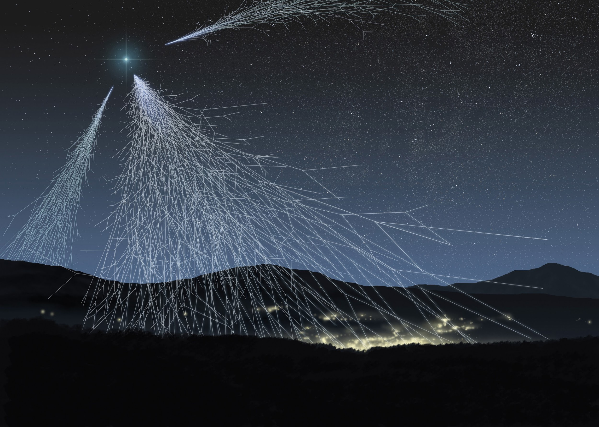
Le interazioni dei raggi cosmici con l’atmosfera terrestre
Istituto Statale Istruzione Superiore E U R O P A
“A scuola di Astroparticelle” Napoli, 21 Maggio 2019

Slide 2
OUTLINE
Visita alla stazione della metropolitana di Toledo
COSA SONO I RAGGI COSMICI
L’IMPORTANZA DEI RAGGI COSMICI PER IL PIANETA TERRA
Visita ai laboratori del dipartimento di Fisica “E. Pancini” - Napoli
IL GLOBAL WARMING E IL CALORE SPECIFICO
ATTIVITA’ SPERIMENTALE: MISURA DEL CALORE SPECIFICO DI UNA SOSTANZA SOLIDA
CONCLUSIONI
“A scuola di Astroparticelle” Napoli, 21 Maggio 2019

Slide 3
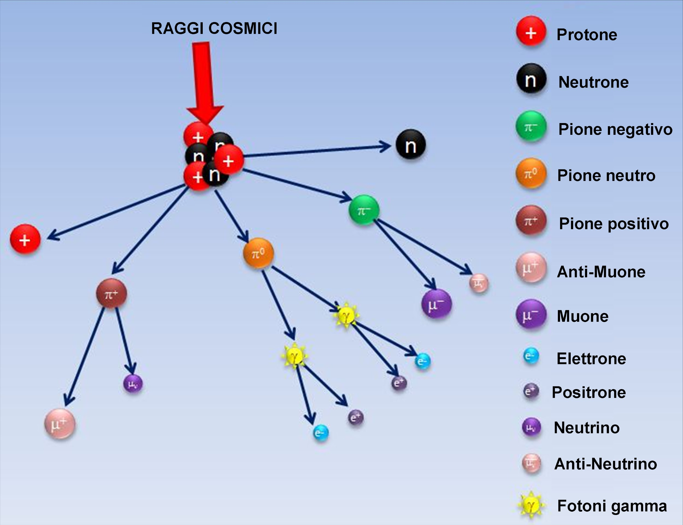
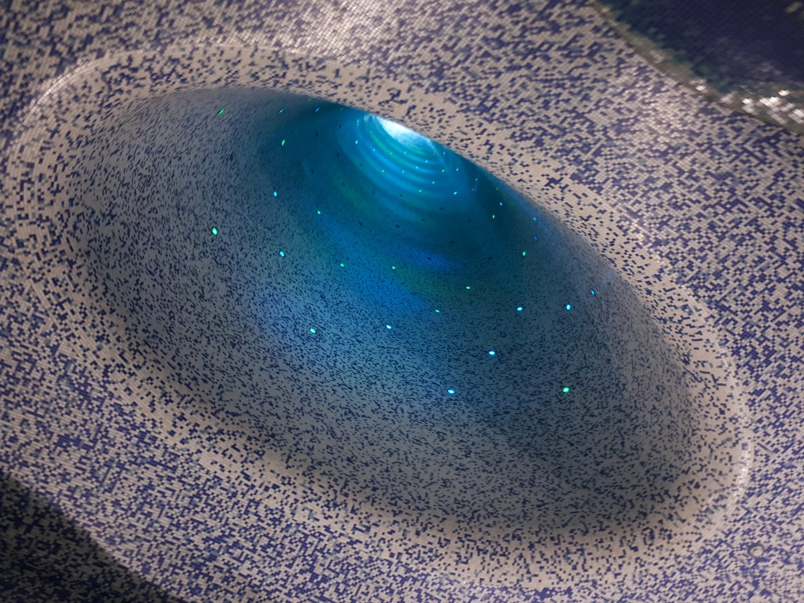
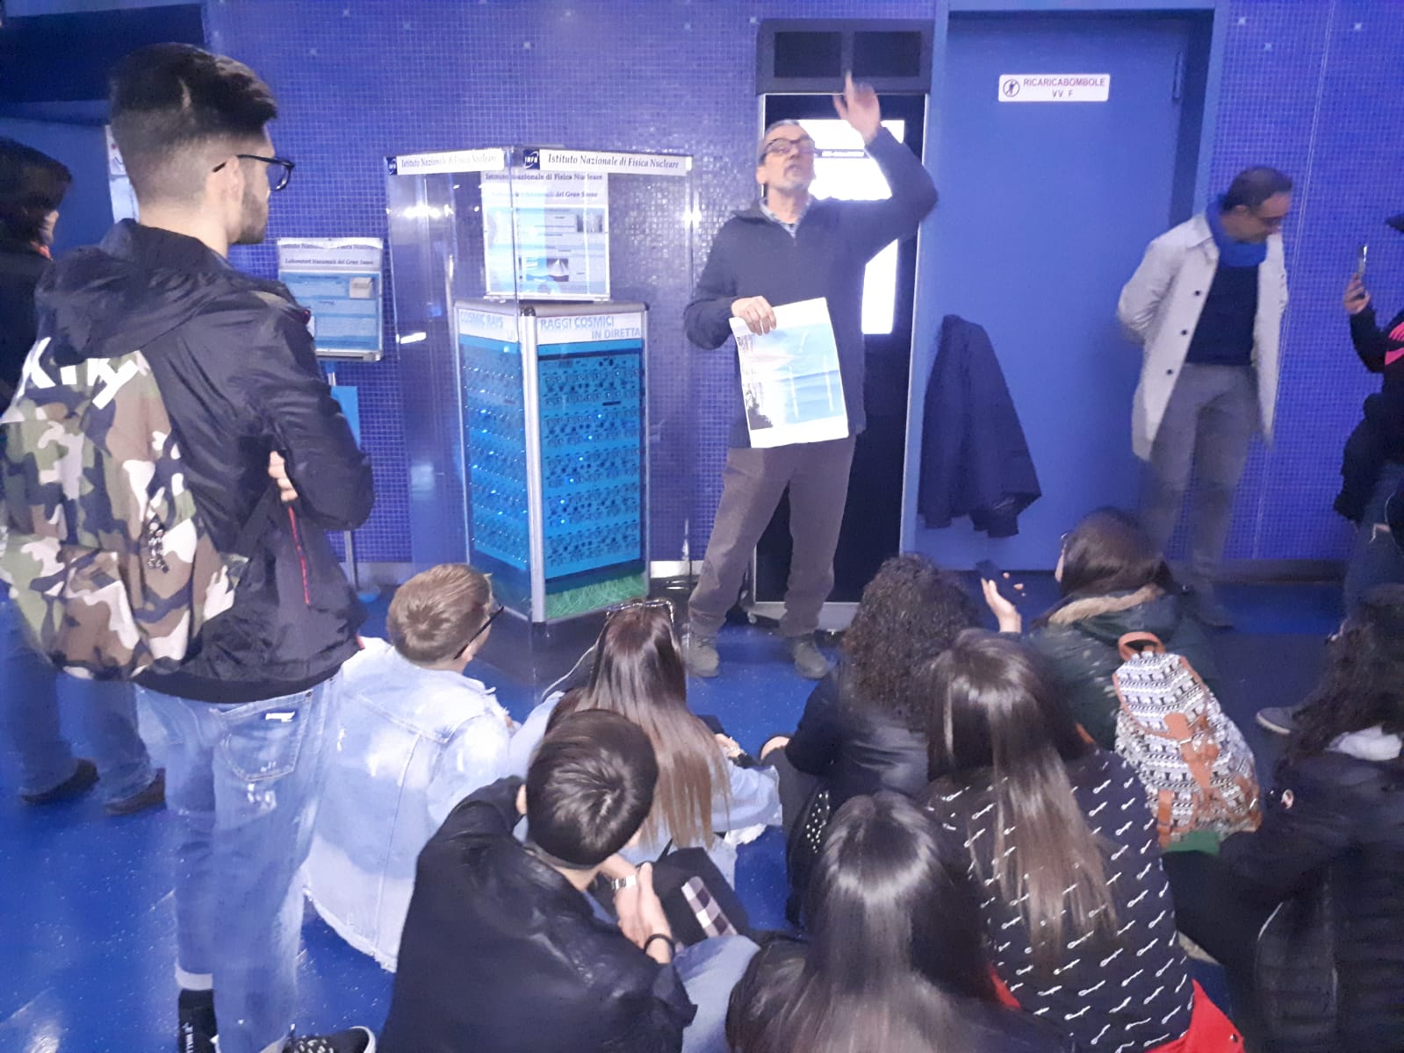
I Raggi cosmici
Visita alla stazione della metropolitana di Toledo
I Raggi Cosmici sono particelle e nuclei atomici di alta energia che, muovendosi quasi alla velocità della luce, colpiscono la Terra da ogni direzione.
I raggi cosmici sono un effetto naturale implicato nell’effetto serra e permettono un equilibrio climatico e la vita sul pianeta.
I raggi cosmici possono essere rivelati attraverso sensori di particelle chiamati fotomoltiplicatori, il cui funzionamento si basa sull’effetto fotoelettrico scoperto da Albert Einstein.
Alla stazione della metropolitana di via Toledo a Napoli è presente un esempio di rivelatore di raggi cosmici con il quale è possibile non solo rilevare i raggi cosmici ma ricostruire la loro traiettoria.

Slide 4
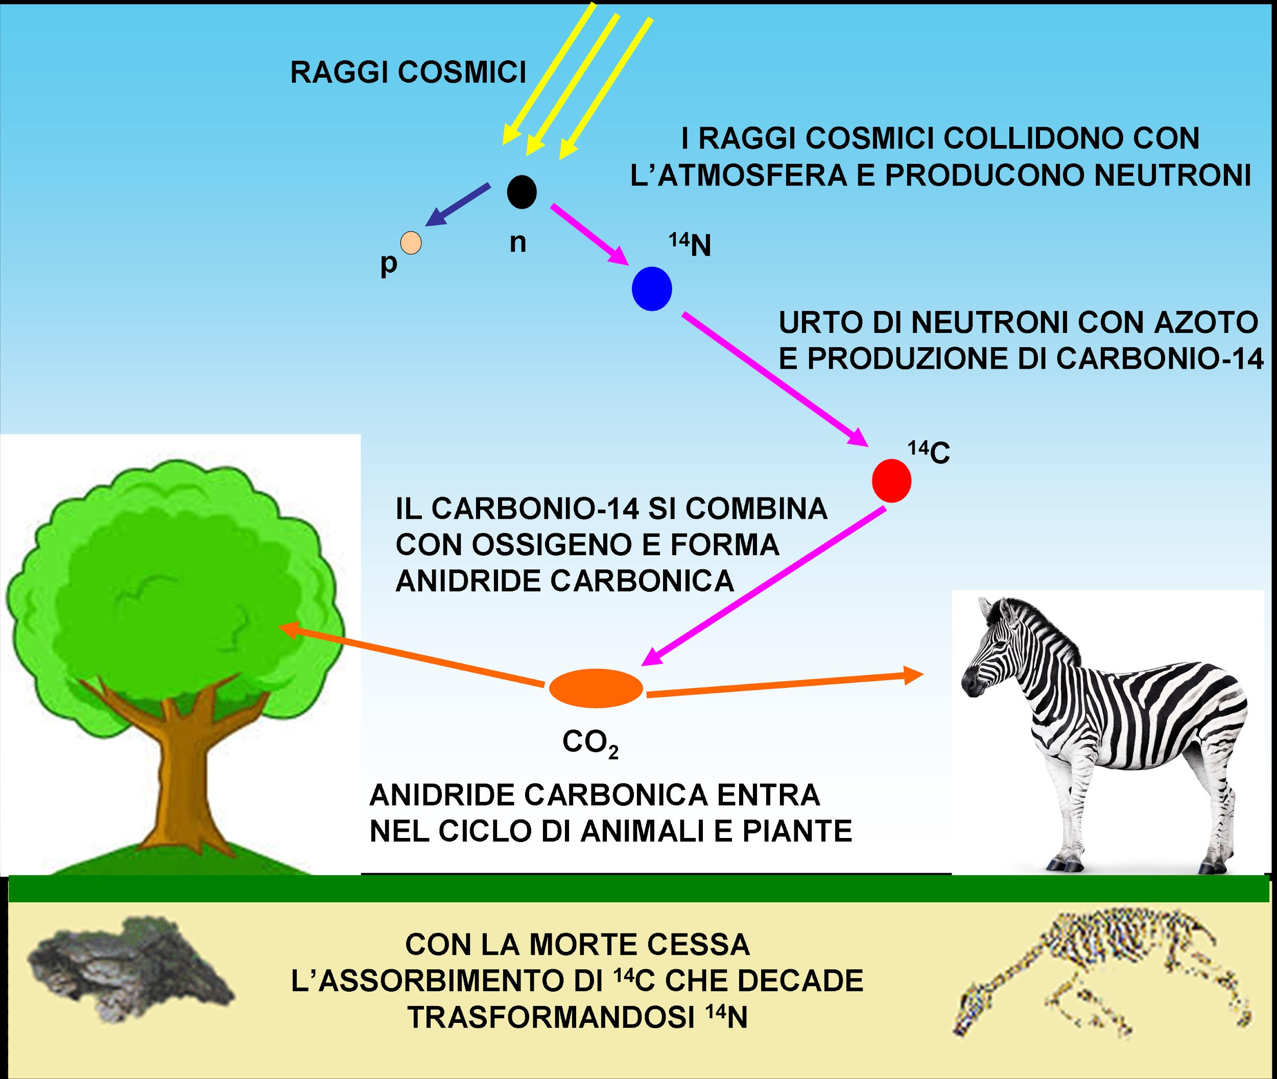
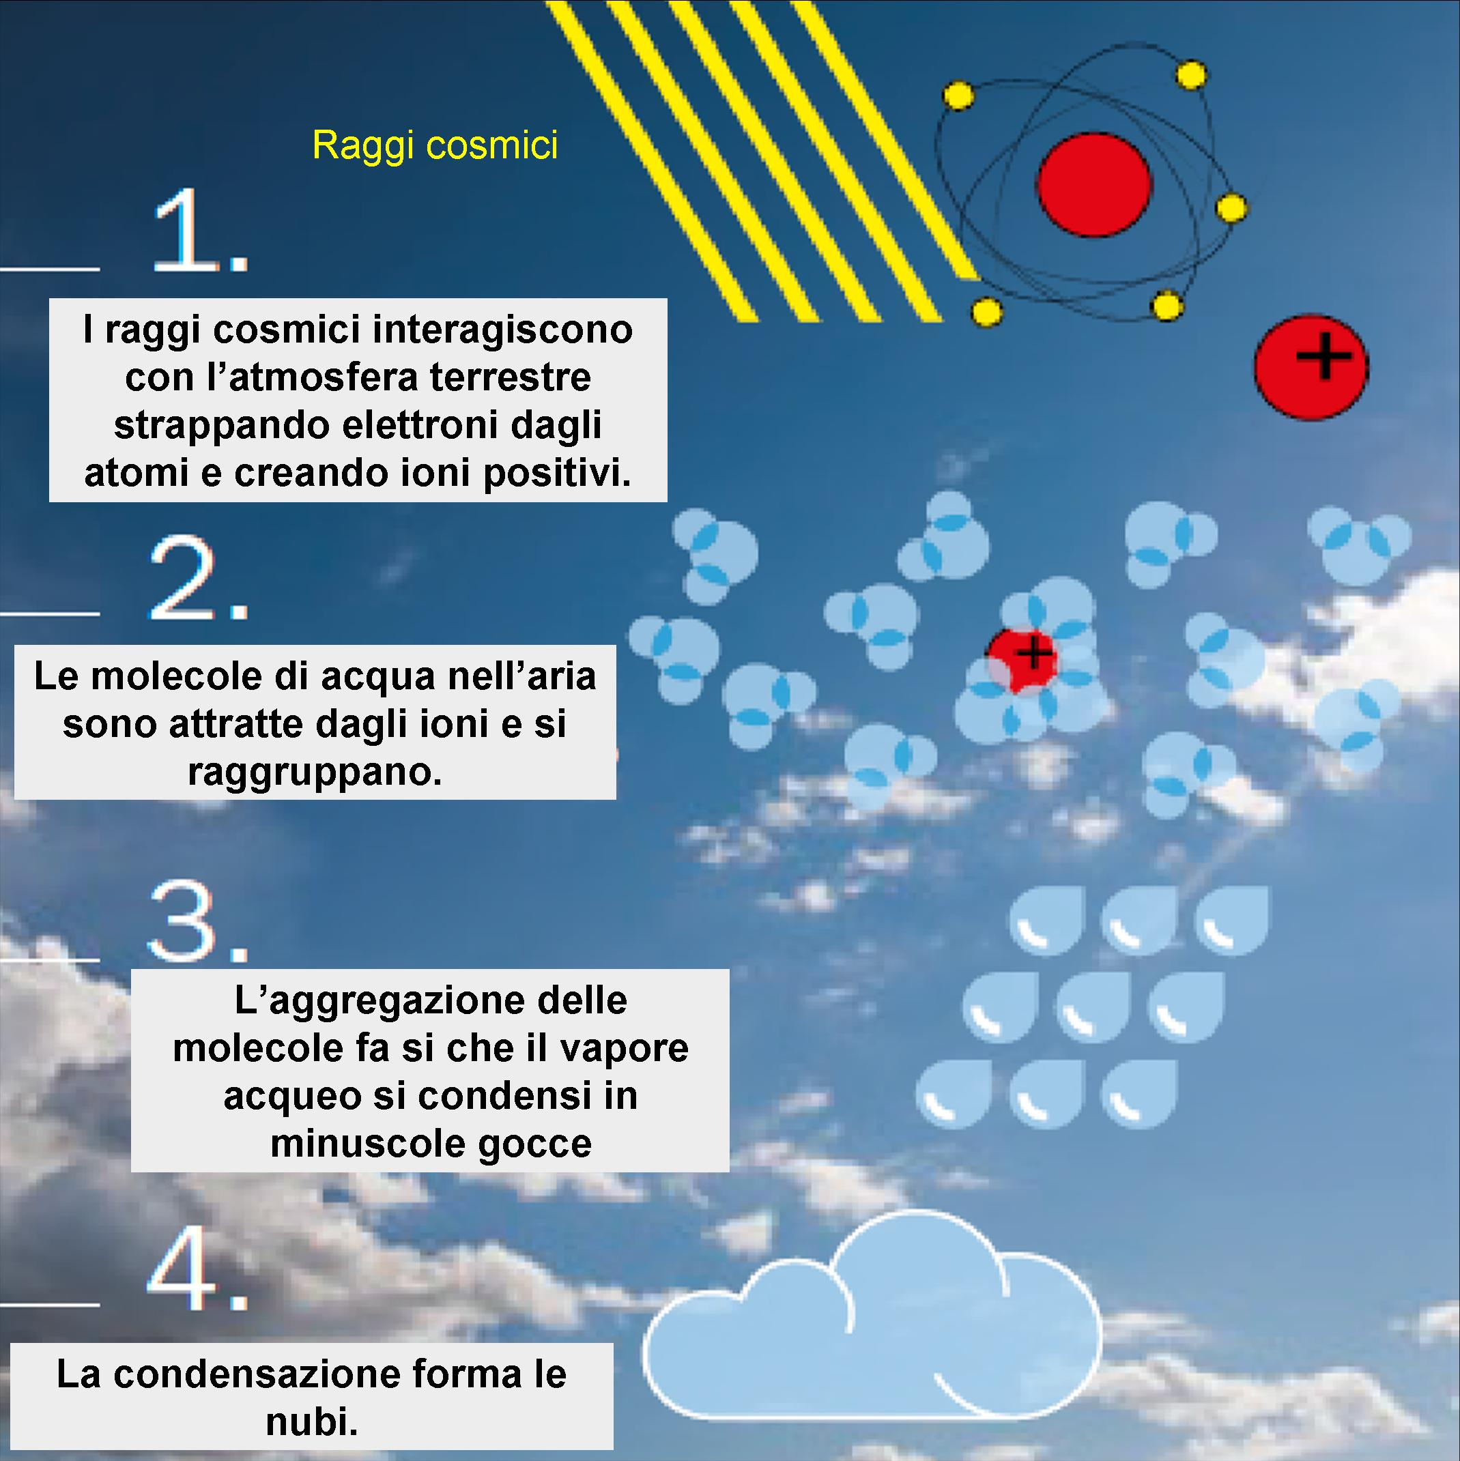
I Raggi cosmici e nuvole
I Raggi cosmici e carbonio
I raggi cosmici oltre a produrre carbonio, indispensabile per gli organismi viventi, possono contribuire alla formazione delle nubi nell’atmosfera terrestre. I raggi cosmici urtando le particelle dell’atmosfera, aumentano il grado di ionizzazione degli strati atmosferici bassi, e quindi la quantità di particelle cariche libere che favoriscono la formazione dei nuclei di condensazione che generano le nuvole.
L’interazione dei Raggi cosmici con l’atmosfera terrestre permette la produzione del ¹⁴C e del ¹⁰Be, indispensabili per la vita animale e vegetale.
“A scuola di Astroparticelle” Napoli, 21 Maggio 2019

Slide 5
Visita ai laboratori del dipartimento di Fisica “E. Pancini” - Napoli
Abbiamo incontrato il tutor Italo Testa con cui abbiamo affrontato il tema del Global Warming da un punto di vista calorimetrico.
Riscaldamento globale
Si indica il mutamento del clima attribuibile alle emissioni di gas serra nell’atmosfera, che provocano un aumento della temperatura media della superficie della Terra e gravi danni all’ecosistema.
aumento del livello del mare
scioglimento dei ghiacciai
distruzione di habitat naturali
Conoscere il CALORE SPECIFICO dei materiali di cui è costituito il pianeta Terra aiuta a comprendere i fenomeni legati al riscaldamento globale
Oltre il 90% del calore del riscaldamento globale si “deposita” negli oceani, in quanto l’acqua possiede un elevato calore specifico (circa 4186 J/kg K alla temperatura di 293 K).

Slide 6
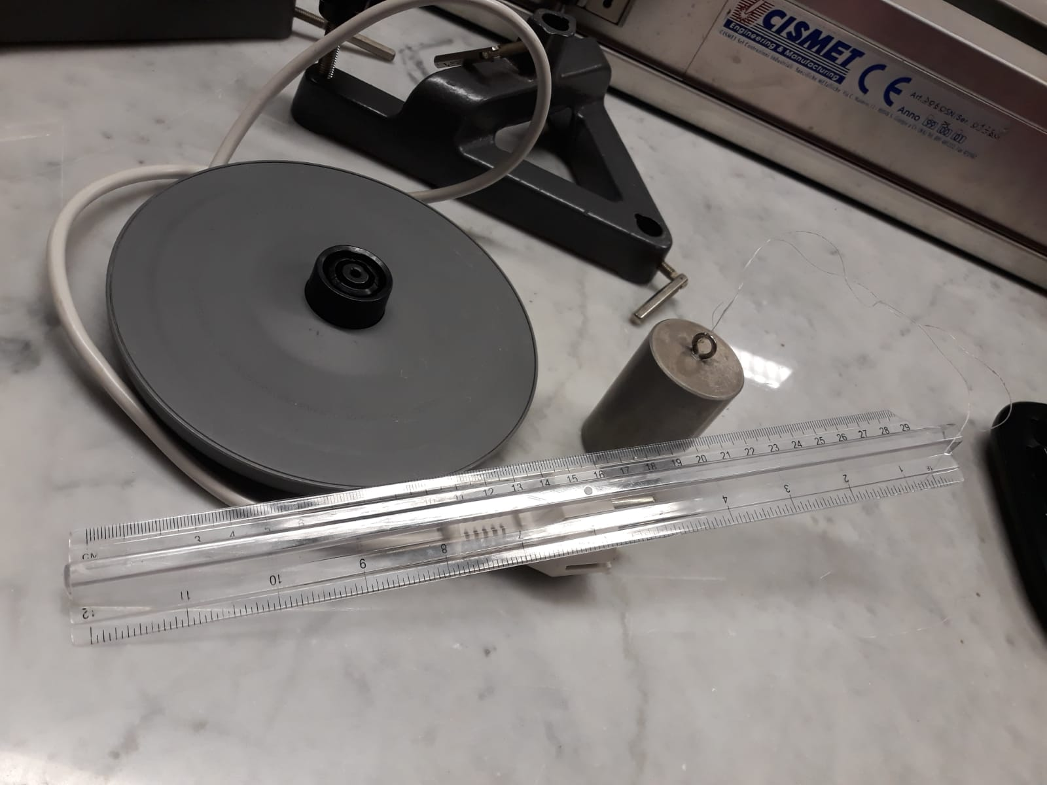
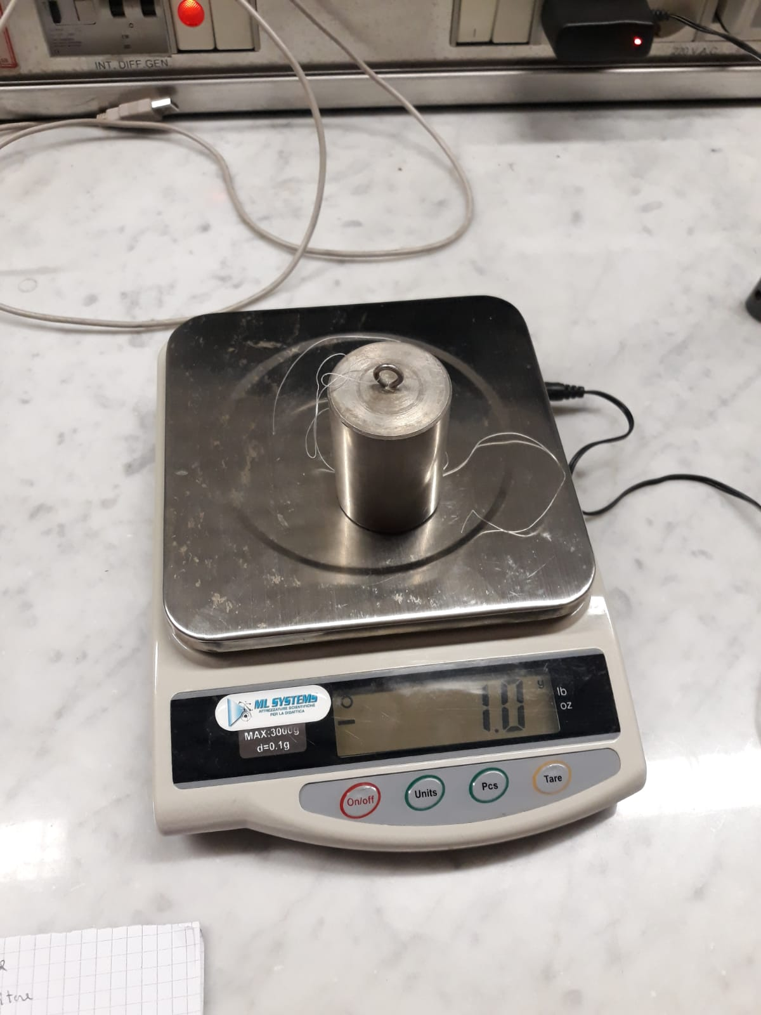
Attività sperimentale:
misura del calore specifico di una sostanza allo stato solido
Il calore specifico di una sostanza è una misura della quantità di calore necessaria per aumentare di un grado la temperatura di 1 kg di quella sostanza.
Strumenti e materiale
CALORIMETRO e ACQUA
FORNELLO ELETTRICO e BECHER
TERMOMETRO
BILANCIA ELETTRONICA
SOLIDO DI FORMA CILINDRICA

Slide 7
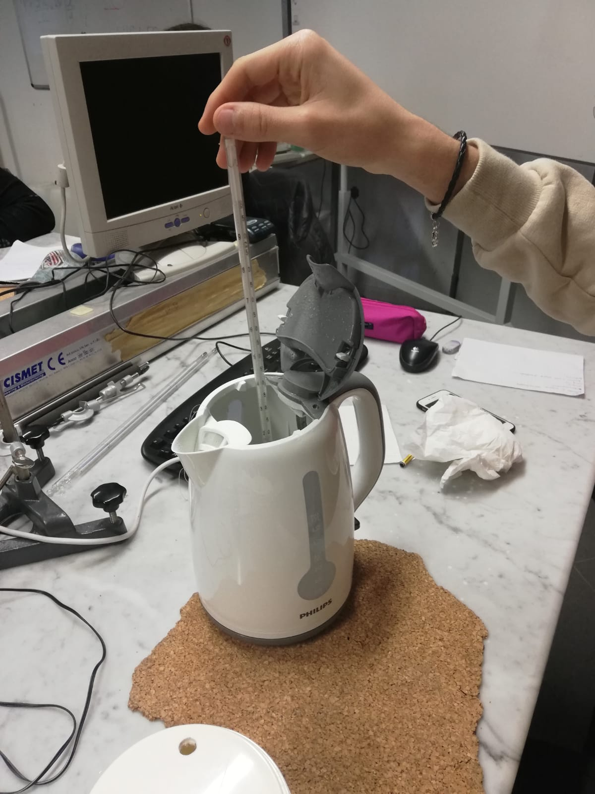
Attività sperimentale: misura del calore specifico di una sostanza allo stato solido
STEP 1
STEP 2
STEP 3
STEP 4
All’interno di un calorimetro è stata posta una massa m ₁ d’acqua, misurata mediante la bilancia digitale, ed inoltre si è misurata la sua temperatura T₁.
Utilizzando la bilancia è stata misurata la massa m₂ del solido
All’interno di un becher con dell’acqua, portata ad ebollizione, è stato riscaldato il solido di massa m₂
Il solido riscaldato è stato immerso nel calorimetro c in tal modo il solido e l’acqua dopo qualche minuto hanno raggiunto la temperatura di equilibrio T_{e}

Slide 8
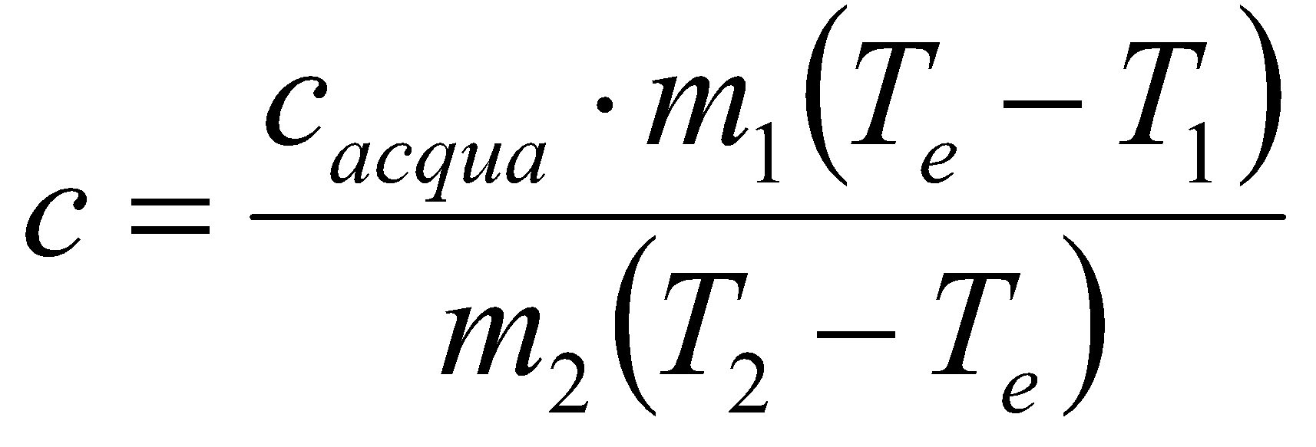
Risultati
Simbolo | Definizione | Dati misurati
m₁ | Massa di acqua | 700,1g
c_{acqua} | Calore specifico dell’acqua | 1 cal/ g°C
T₁ | Temperatura dell’acqua | 20°C
m₂ | Massa del solido | 170,6g
c | Calore specifico del solido | ?
T₂ | Temperatura del solido riscaldato | 96°C
T_{e} | Temperatura di equilibrio raggiunta dal solido e dall’acqua | 25°C
Q_{ceduto dal solido} = Q_{assorbito dall’acqua}
Calcolo dell’incertezza
Si considera trascurabile l’incertezza sulla misura delle masse rispetto alle altre grandezze
calore specifico del solido
c = ( 0,29 ± 0,01) cal/g °C

Slide 9
Conclusioni
Il valore del calore specifico ottenuto corrisponde a quello dell’alluminio, di cui in realtà risulta costituito il campione analizzato
La stima del calore specifico delle sostanze è utile per poter comprendere molti fenomeni legati al Global Warming.
Si ringraziano il Dott. Italo Testa e il Dott. Paolo Mastroserio

